Slide 1
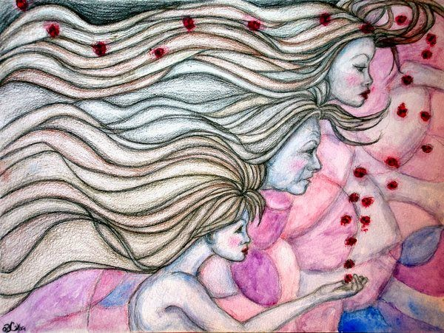
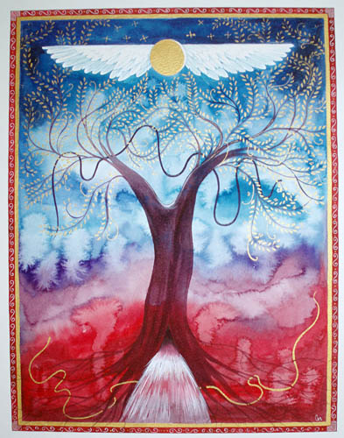
SINTONIZACIÓN DE LA BENDICIÓN MUNDIAL DE ÚTERO
Meditación Adicional: «Sanando el linaje femenino Materno»
RANCAGUA Lunes 4 de Mayo 19:00 hrs
«Centro Dharma» Calle Angamos 262b Aporte: $4000 Traer algo para compartir
Facilita: Pamela Labatut H. Psicóloga Clínica, Terapeuta Floral, Moon Mother certificada, Maestra de Registros Akashicos, Reiki Practitioner.
Información e inscripciones: contacto@psicologiayflores.cl Más detalles en www.psicologiayflores.cl
www.facebook.com/psicologiayflores

